Slide 1
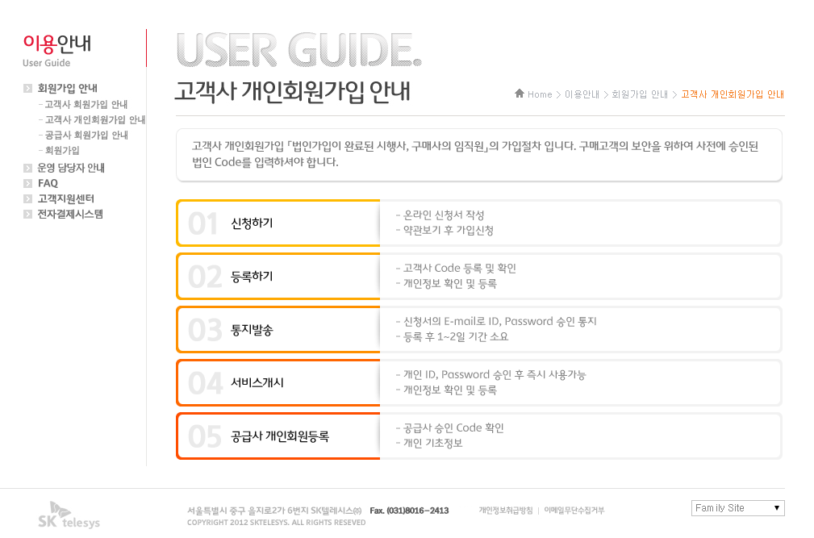
메뉴 삭제

Slide 2
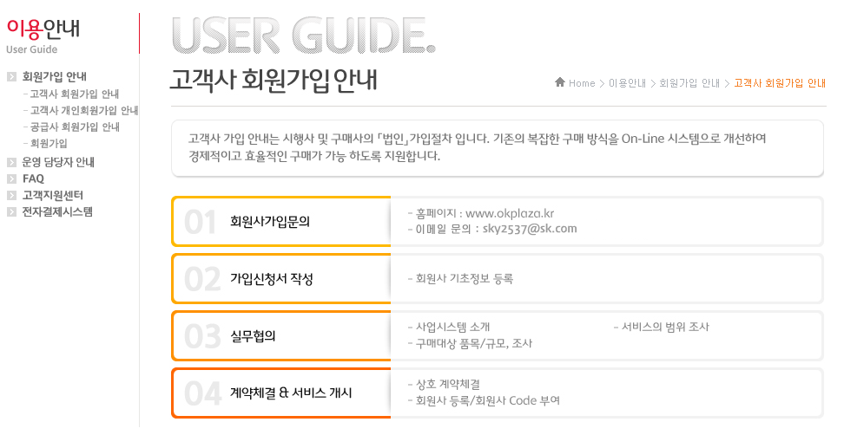
문구변경 : 고객사 -> 구매사

Slide 3
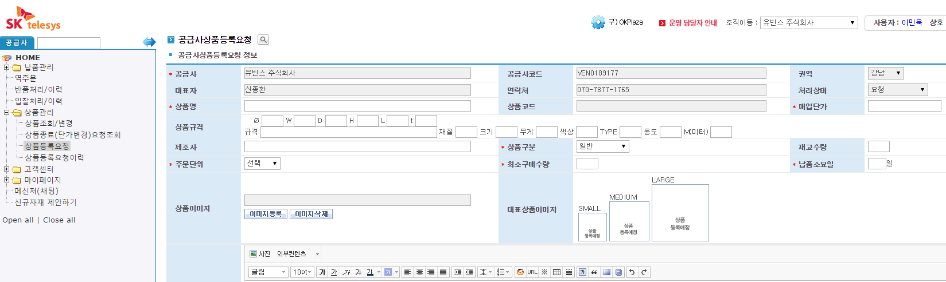
공급사 화면
(상품등록요청 메뉴)
문구 변경: 매입단가 -> 단가

Slide 4
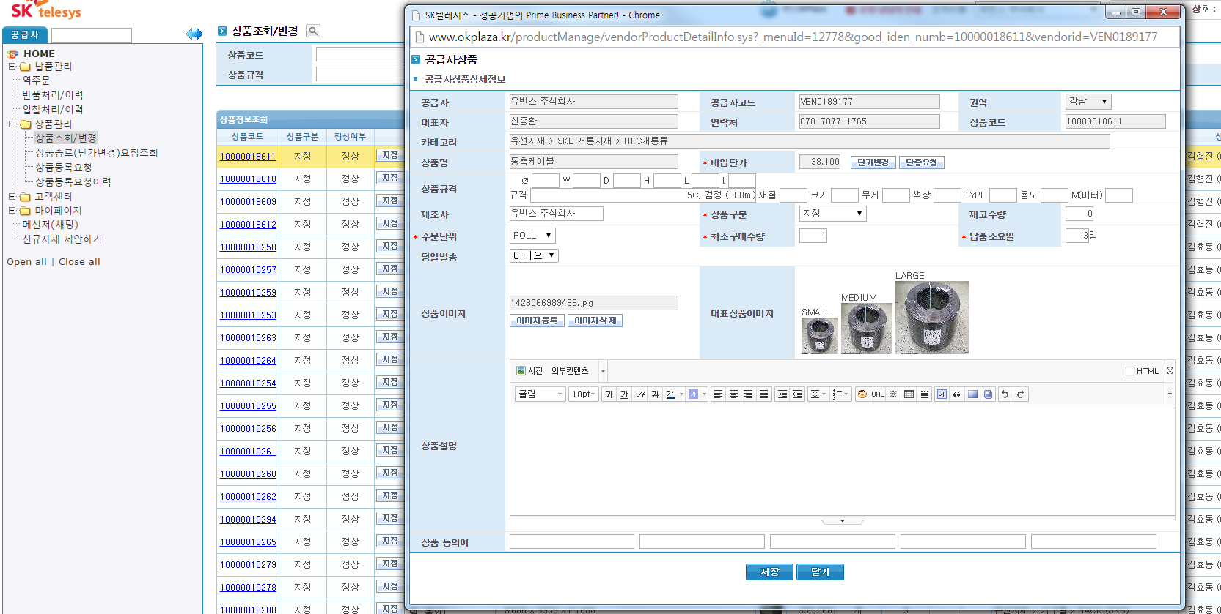
문구 변경: 매입단가 -> 단가
수정불가 : 비활성화
수정불가 : 비활성화
공급사 화면
(상품조회/변경 메뉴)

